Slide 1
Тема урока: «НАХОЖДЕНИЕ Площади ФИГУР и объемОВ ТЕЛ».

Slide 2
Проверка знаний формул
Формула площади прямоугольника
Формула площади квадрата
Формула периметра прямоугольника
Формула объема прямоугольного параллелепипеда
S = a*b
2. S = a*a=$a^{2}$
3. P = (a+b)*2
4. V=a*b*c

Slide 3
Найдите площадь квадрата со стороной 8 см.
Вычислите площадь прямоугольника со сторонами 12 см и 6 см.
Сколько литров налито в аквариум, если его измерения 10 дм, 5 дм, 12 дм?
Сколько в одном метре сантиметров?
Сколько в 1 м² см² ?
1. S = $8^{2}=64{см}^{2}$
2. S = 12*6=72${см}^{2}$
3.V=10*5*12=600${дм}^{3}$
4. 1м=100 см
5. 1$м^{2}=$10.000${см}^{2}$

Slide 4
Схема учебного кабинета
D
C
3м
8м
A
6м
B

Slide 5
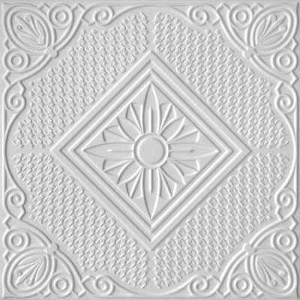
1.Расчет площади потолка
Сколько нужно купить плиток размером 50 * 50 см, чтобы покрыть ей весь потолок?
6м
8м

Slide 6
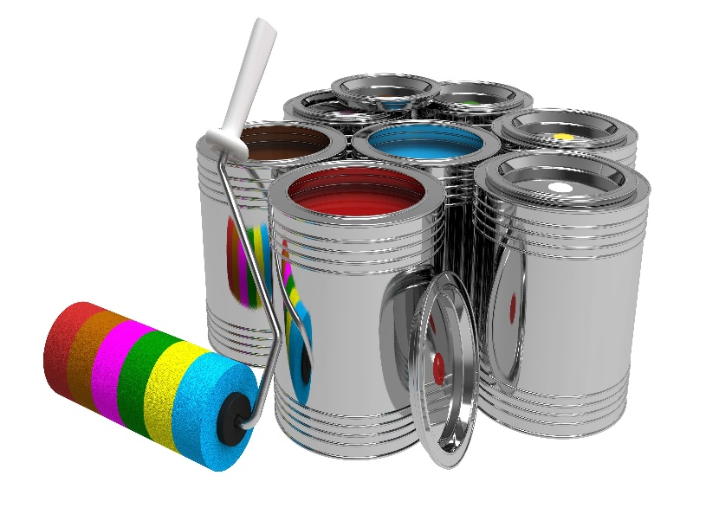
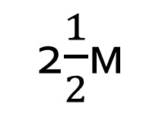
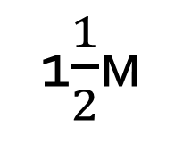
2.Расчет площади поверхности стен
6м
2м
Сколько двухкилограммовых банок краски нужно купить, чтобы покрасить стены, если на 1 м² нужно 2 кг краски?
3м
8м
1$\frac{1}{2}$м
2$\frac{1}{2}$м

Slide 7
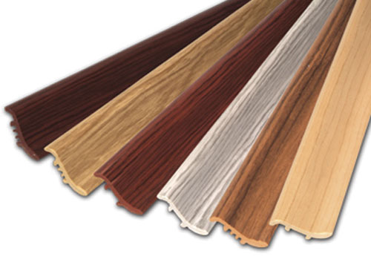

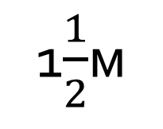
3.Расчет площади пола
1.Сколько 3х метровых реек плинтуса нужно купить для кабинета, если порог двери плинтус не кладут?
6м
2.Сколько нужно купить дощечек ламината размером $\frac{1}{5}$м x$\frac{4}{5}$м, чтобы покрыть весь пол ?
8м
1$\frac{1}{2}$м

Slide 8
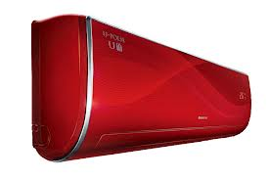
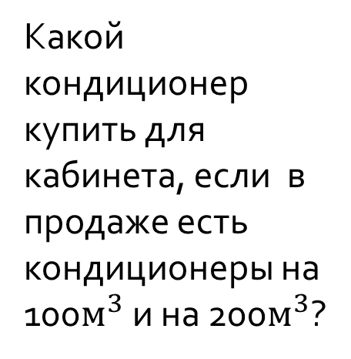
Какой кондиционер купить для кабинета, если в продаже есть кондиционеры на 100$м^{3}$ и на 200$м^{3}$?
3м
8м
6м

Slide 9
8
3
6
4
5
1

Slide 11
ВСЕМ БОЛЬШОЕ СПАСИБО!

